Slide 1
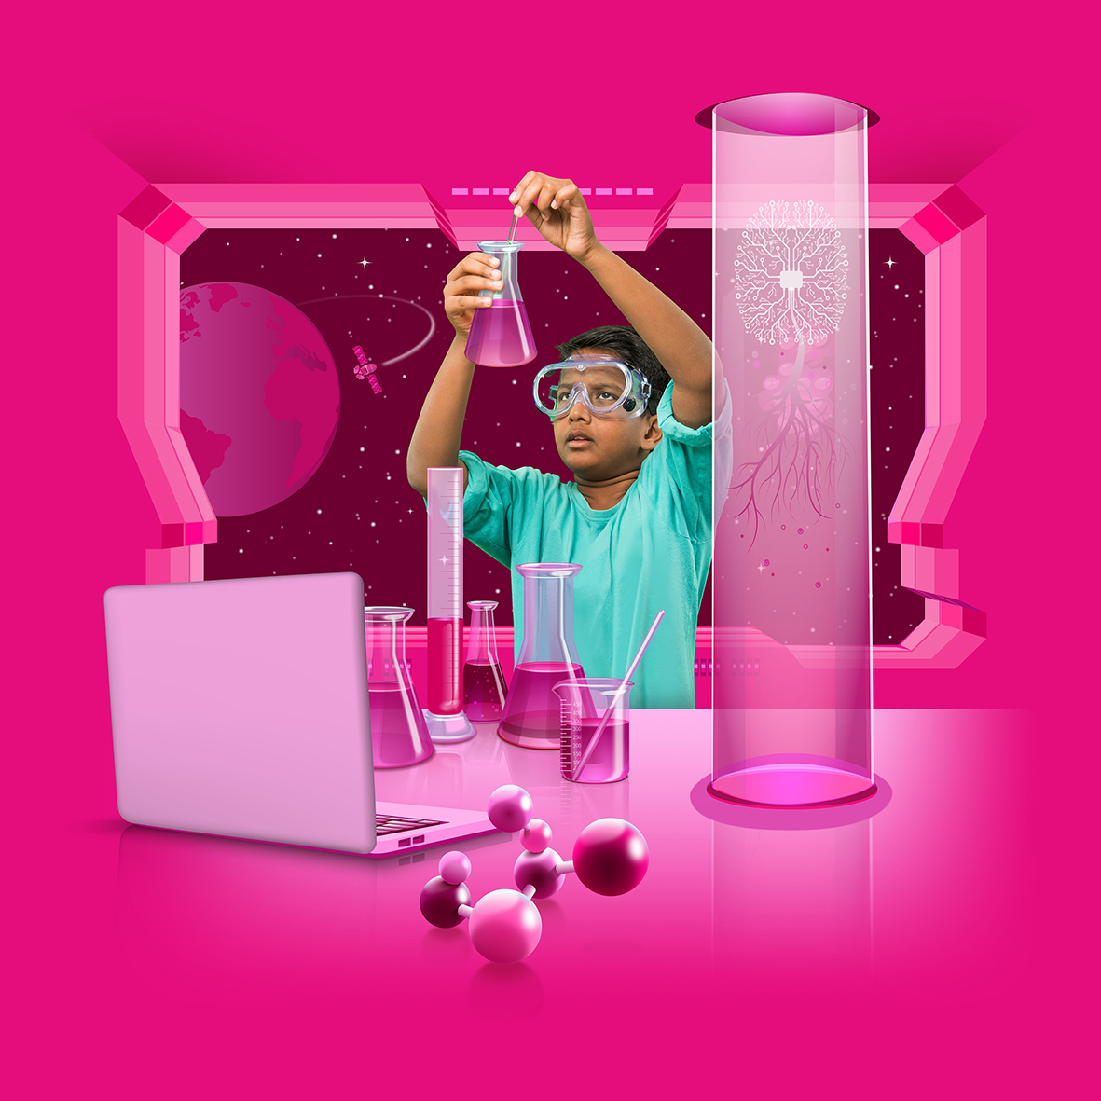
Beroepenquiz Hi-tech & Science
Afbeeldingen bij de vragen zijn afkomstig van Microsoft Bing – Copilot designer

Slide 2
Vraag 1
Wat is de taak van een laborant in milieuonderzoek?
Bodemmonsters onderzoeken op vervuilende stoffen
Experimenten uitvoeren met planten en bomen
Een laborant doet geen milieuonderzoek

Slide 3
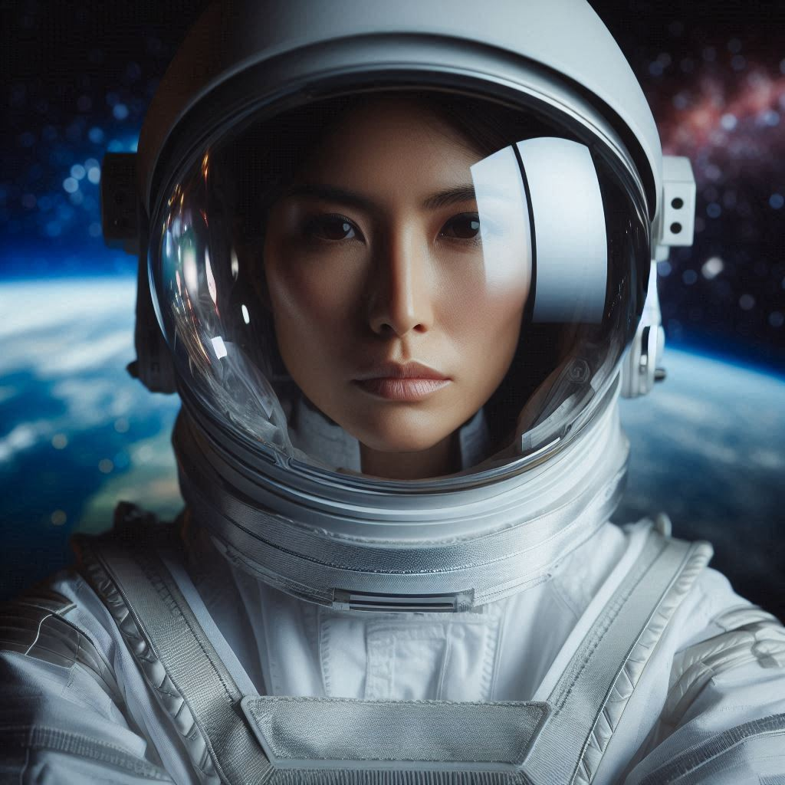
Vraag 2
Waar moet je goed in zijn om astronaut te worden?
Je moet goed kunnen communiceren en navigeren
Je moet kunnen koken en groente kweken
Je moet goed zijn in wetenschap en techniek en een goede gezondheid hebben

Slide 4
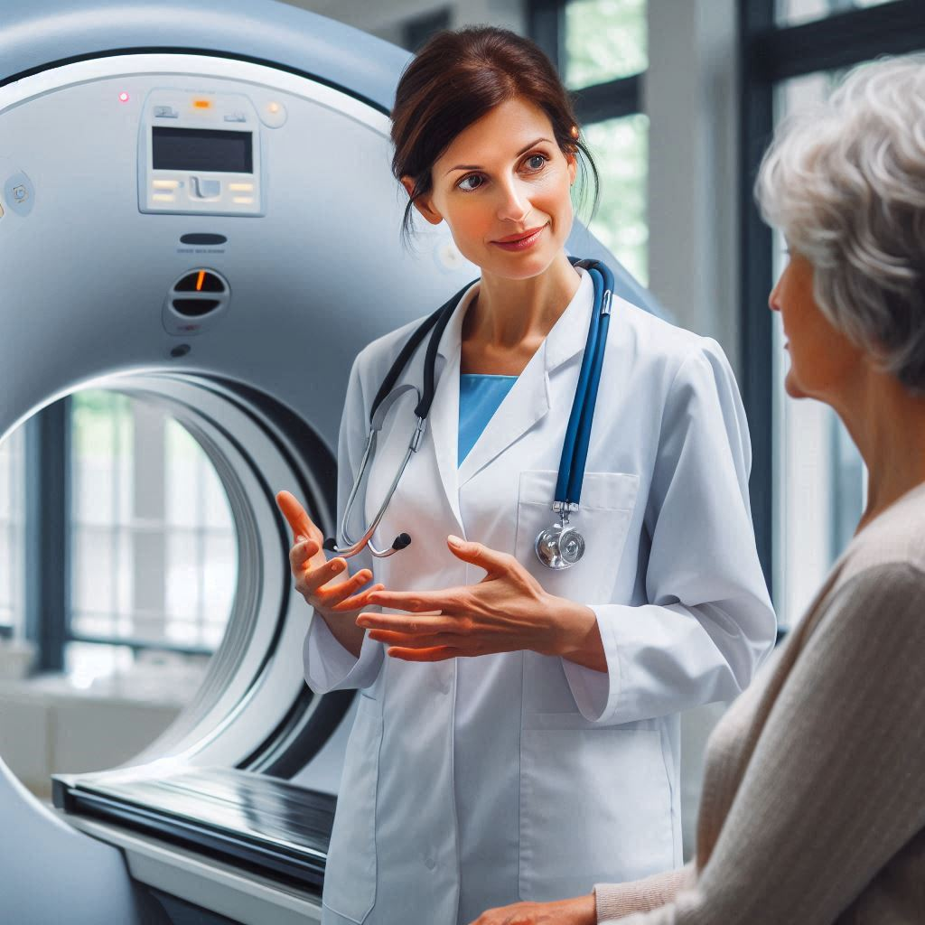
Vraag 3
Hoe gebruikt een dokter een CT-scanner?
Een CT-scanner maakt foto’s van je lichaam in plakjes zodat de dokter binnenin kan kijken
De CT-scanner geneest botbreuken
De CT-scanner bepaalt welke medicijnen de patiënt nodig heeft

Slide 5
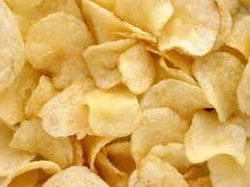
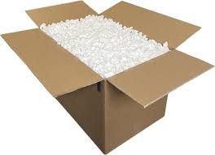
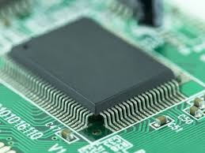
Vraag 4
Welke chips wordt ontwikkeld door hi-tech wetenschappers?
B.
C.
A.

Slide 6
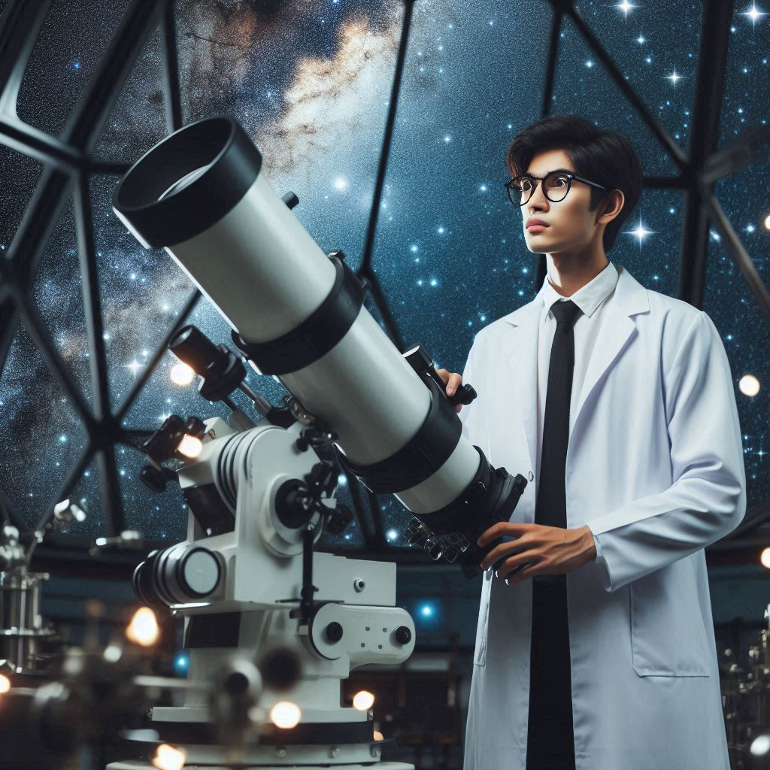
Vraag 5
Wat doet een astronoom?
De toekomst van mensen voorspellen aan de hand van hun sterrenbeeld
Naar sterren en planeten kijken om meer te leren over het universum
Computers en mobiele telefoons ontwerpen

Slide 7
Vraag 6
Wie van deze mensen is uitvinder?
Donald Trump
Taylor Swift
Steve Jobs

Slide 8
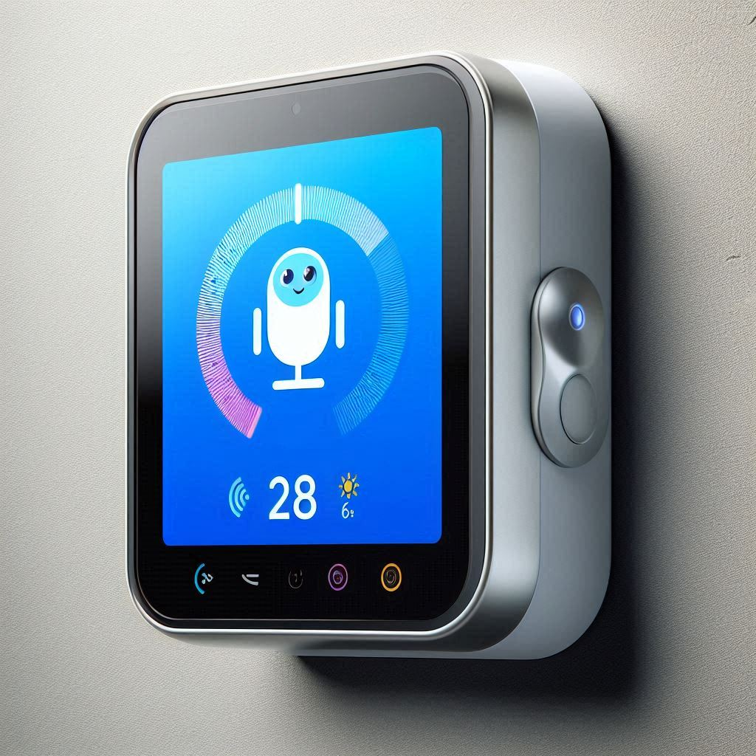
Vraag 7
Een monteur installeert slimme apparaten in je huis.
Wat is een voorbeeld van een slim apparaat?
Een telefoon
Een thermostaat die je op afstand kunt bedienen
Een radio op batterijen

Slide 9
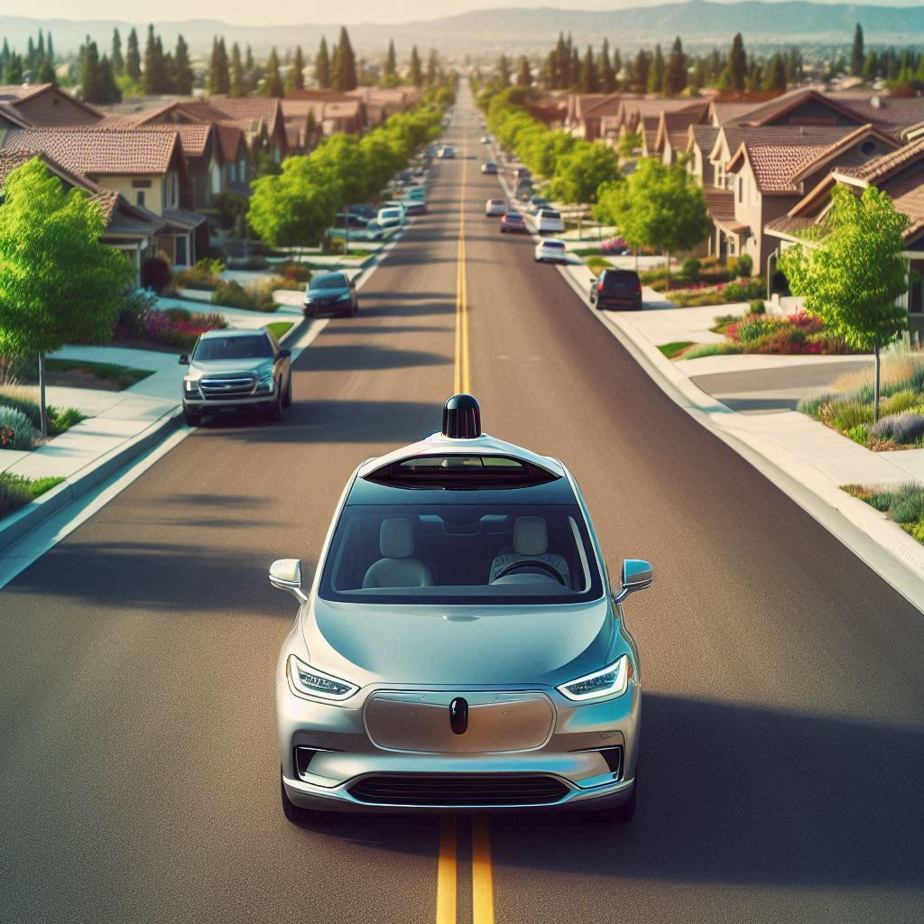
Vraag 8
Hoe testen ingenieurs zelfrijdende auto's?
Door ze in laboratoria te testen
Door ze te laten rijden op afgesloten wegen en in echte verkeerssituaties
Door computerspellen te gebruiken

Slide 10
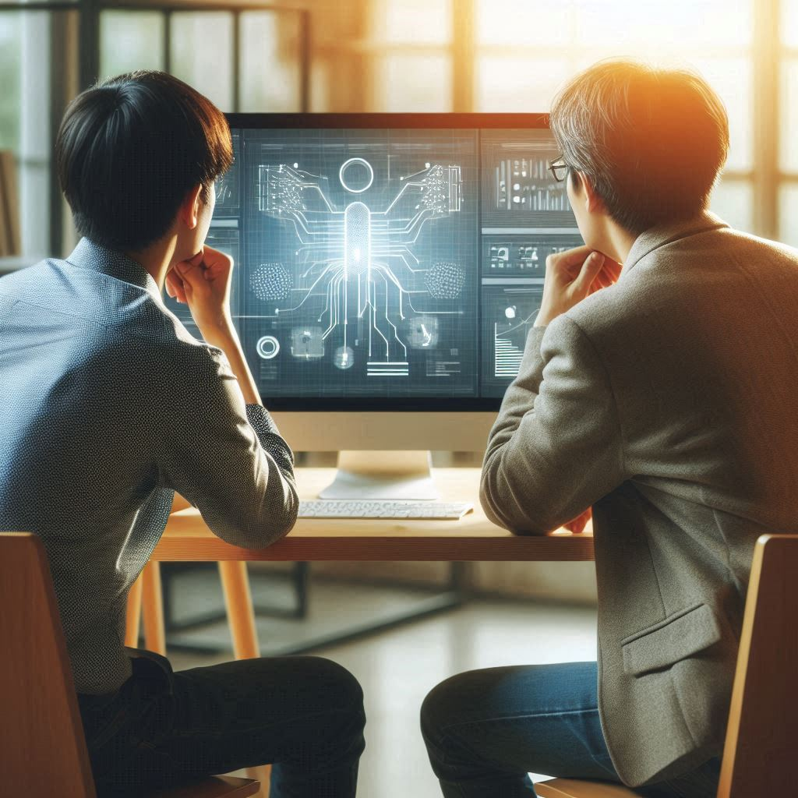
Vraag 9
Wat doen AI-ontwikkelaars?
Ze ontwerpen videogames
Ze repareren kapotte apparaten
Ze maken computerprogramma’s die kunnen leren en slimme beslissingen nemen

Slide 11
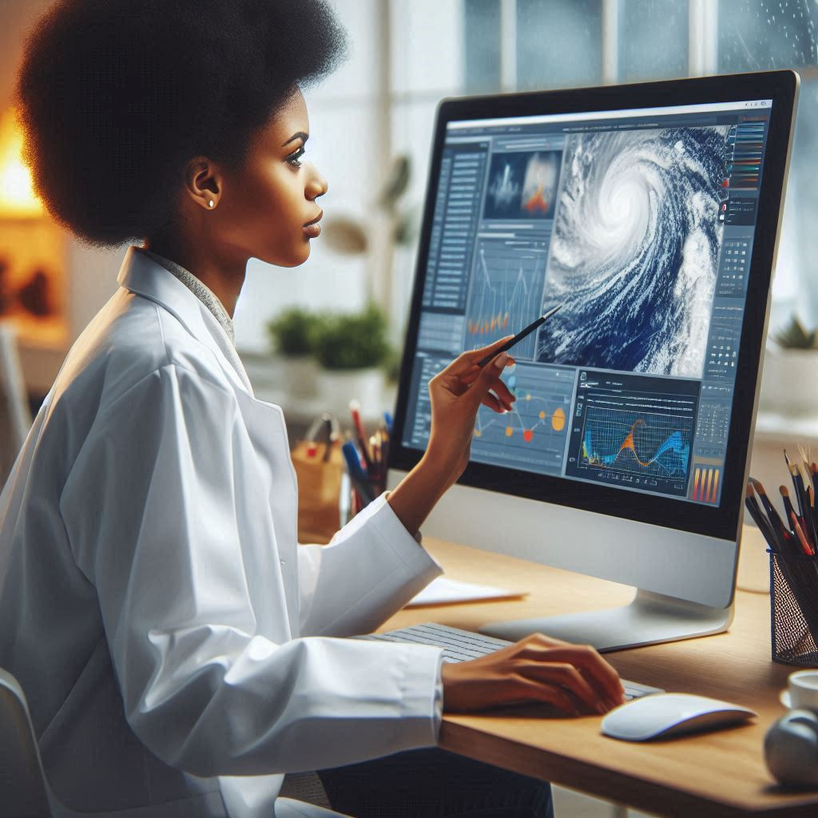
Vraag 10
Hoe heet het beroep van de persoon die met behulp van heel veel informatie voorspellingen kan doen over het klimaat?
Een analysator van informatie
Een datawetenschapper
Een toekomstvoorspeller

Slide 12
Vraag 11
Waar werken software-ontwikkelaars?
Op de universiteit
Bij veel verschillende soorten bedrijven en organisaties
Ze werken altijd als zelfstandige

Slide 13
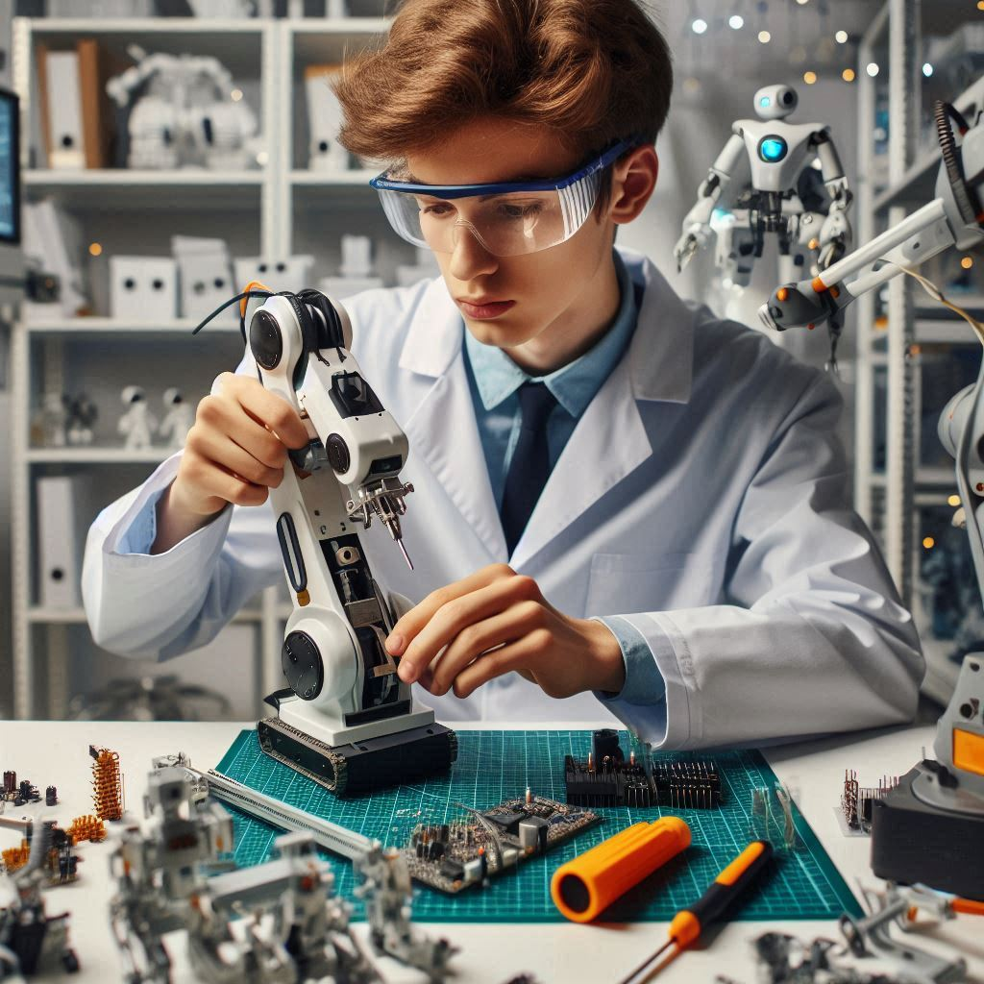
Vraag 12
Wat doet een roboticus?
Robots bouwen en programmeren
Videogames ontwerpen
Leiding geven aan robot-medewerkers

Slide 14
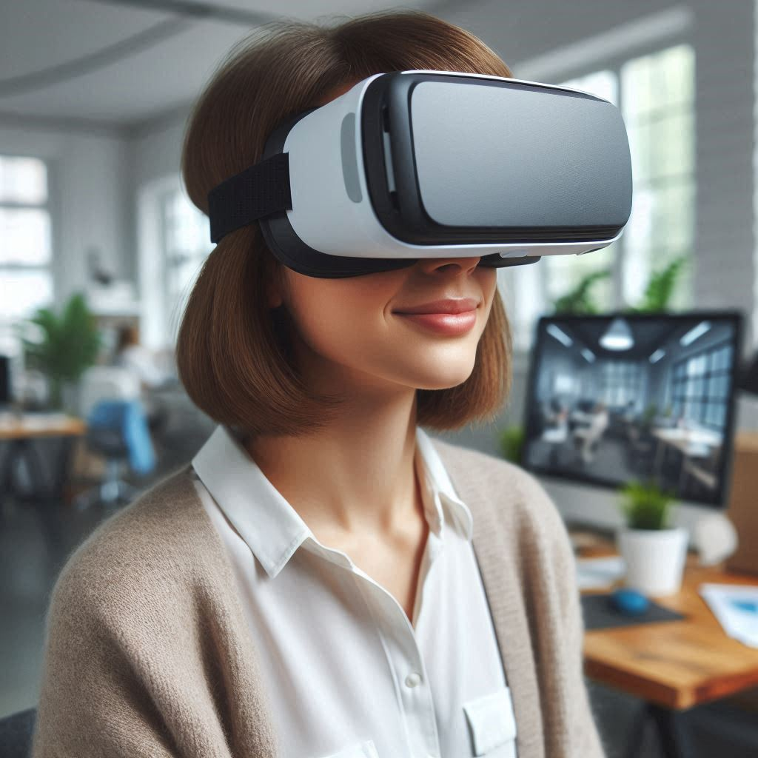
Vraag 13
Een VR-ontwikkelaar kan je dingen laten ervaren alsof ze echt zijn.
Wat betekent VR?
Virtual Reality
Veranderde Realiteit
Vacuüm Reizen

Slide 15
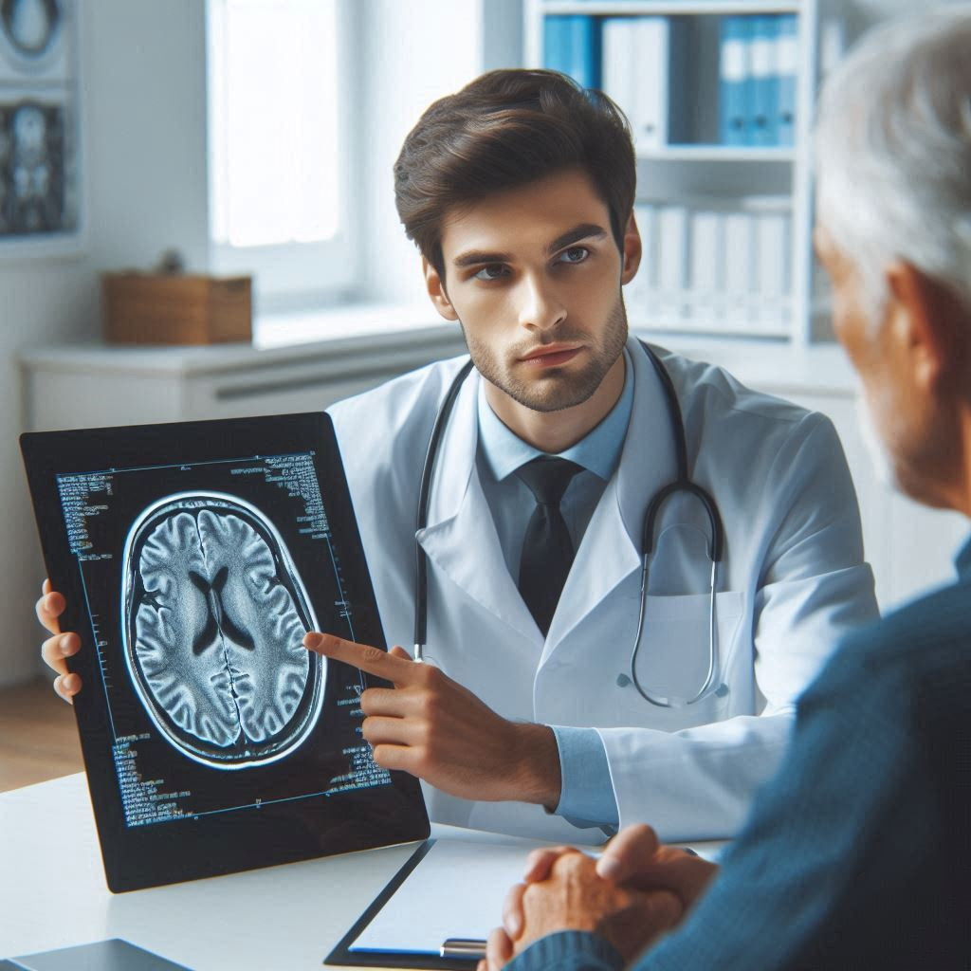
Vraag 14
Een neuroloog is een medisch specialist die veel gebruik maakt van hi-tech. Wat is een neuroloog?
Een dokter die zich bezighoudt met hersenen en zenuwen
Een dokter die gespecialiseerd is in ogen
Een dokter die zich bezighoudt met technologie om te lopen en bewegen

Slide 16
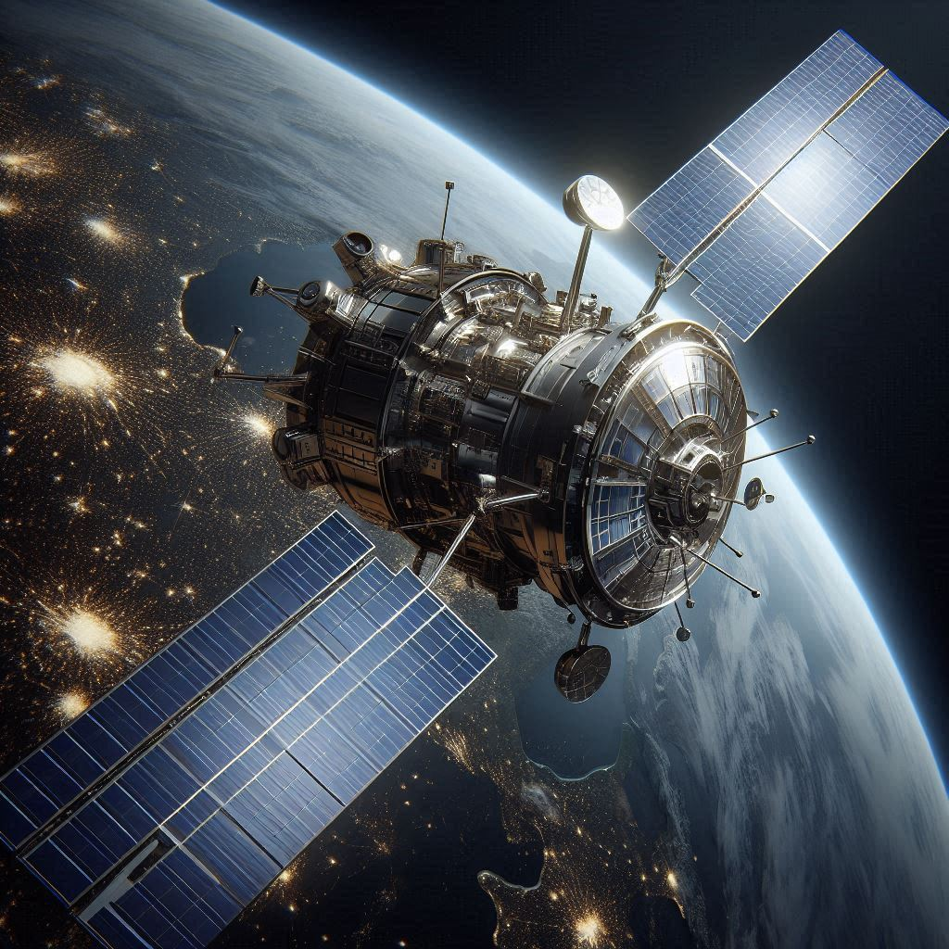
Vraag 15
Zonder ruimtevaartdeskundigen zouden er geen satellieten zijn.
Wat doet een satelliet voor ons?
We kunnen er de maan en andere planeten mee bezoeken
Ze kunnen zorgen voor meer regen in droge gebieden
We gebruiken het voor televisie, internet en navigatie

